Slide 2
INFORME GENERAL DE ACTIVIDADES 2017-2018
COMISIÓN PARA EL CUMPLIMIENTO DE LA AGENDA 2030 DE LA CONAGO

Slide 3
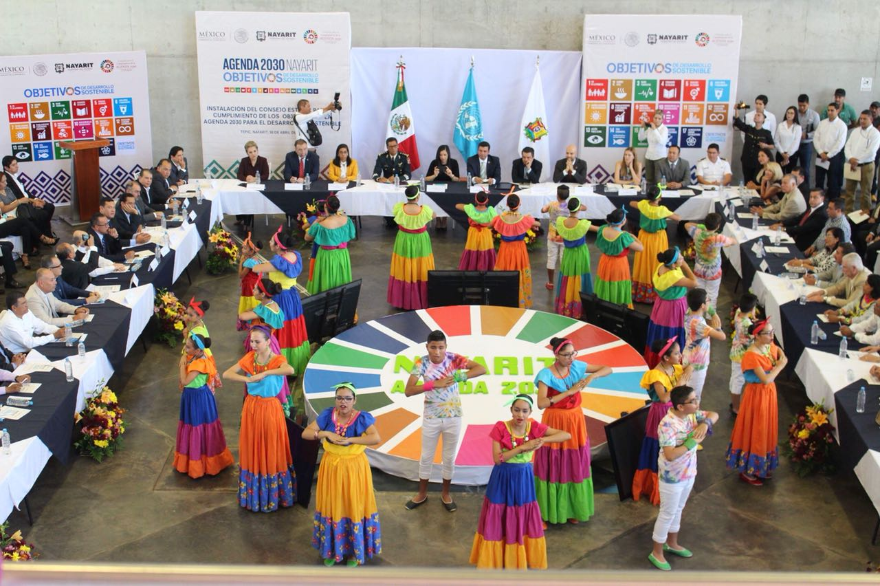

Slide 4
Contenido
Introducción
Agrupación de los objetivos de la agenda por dimensiones de desarrollo sostenible
Definición de la Estructura Institucional para el Desarrollo de la Estrategia Nacional de Implementación de la Agenda
Reporte de acciones realizadas por la Comisión para el Cumplimiento de la Agenda 2030
Cuadro Resumen y check list
5 Diálogos regionales con las organizaciones civiles
Instalación de los órganos de seguimiento en las entidades federativas
Acciones para lograr la instalación de los Estados faltantes
Desarrollo de la Ruta Crítica Integral para el Cumplimiento de la Agenda 2030 al interior de los Estados
Acciones adicionales de promoción de la Agenda 2030
Siguientes pasos para el 3er trimestre del 2018

Slide 5
1.- INTRODUCCIÓN
Desde Junio de 2017 cuando se llevo a cabo la Instalación de la Comisión para el Cumplimiento de la Agenda 2030 de la CONAGO a la fecha, se ha logrado avanzar de manera significada en la estrategia sub-nacional de esta iniciativa, mediante un trabajo coordinado con el Gobierno de la República a través de la Oficina de la Presidencia a quien reconozco su capacidad de gestión, motivación y desarrollo de proyectos de cooperación (en especial los financiados por el GIZ), para vincular a los actores de la sociedad civil, empresariales y académicos a esta importante proyecto de nación en beneficio de las personas, el planeta y la prosperidad para generar inclusión social, crecimiento económico y sustentabilidad ambiental.
El presente reporte de actividades, resume las acciones llevadas a cabo por esta Comisión, a fin de dar cumplimiento con los compromisos establecidos en la Agenda Temática entrega en Junio de 2017, así como proponer los siguientes pasos hacia una mayor integración de la Agenda 2030 en el quehacer político, social y económico de nuestras entidades federativas.

Slide 6
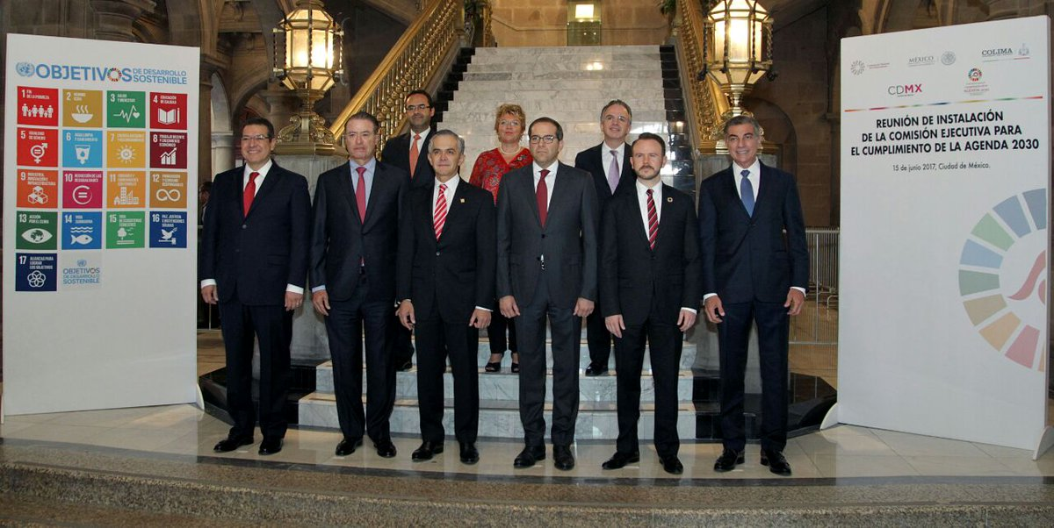

Slide 7
2. Objetivos de Desarrollo Sostenible 2015-2030
1. Fin de la pobreza
2. Hambre cero
3. Salud y bienestar
4. Educación de calidad
5. Igualdad de género
6. Agua limpia y saneamiento
10. Reducción de las desigualdades
16. Paz, justicia e instituciones sólidas
17. Alianzas para lograr los objetivos
Inclusión Social
8. Trabajo decente y crecimiento económico
9. Industria, innovación e infraestructura
11. Ciudades y comunidades sostenibles
12. Producción y consumo responsables
Crecimiento económico
7. Energía asequible y no contaminante
13. Acciones por el clima
14. Vida submarina
15. Vida de ecosistemas terrestres
Sustentabilidad Ambiental

Slide 8
3.- Estructura Institucional para Desarrollar la Estrategia Nacional para la Implementación de la Agenda 2030 en México

Slide 9
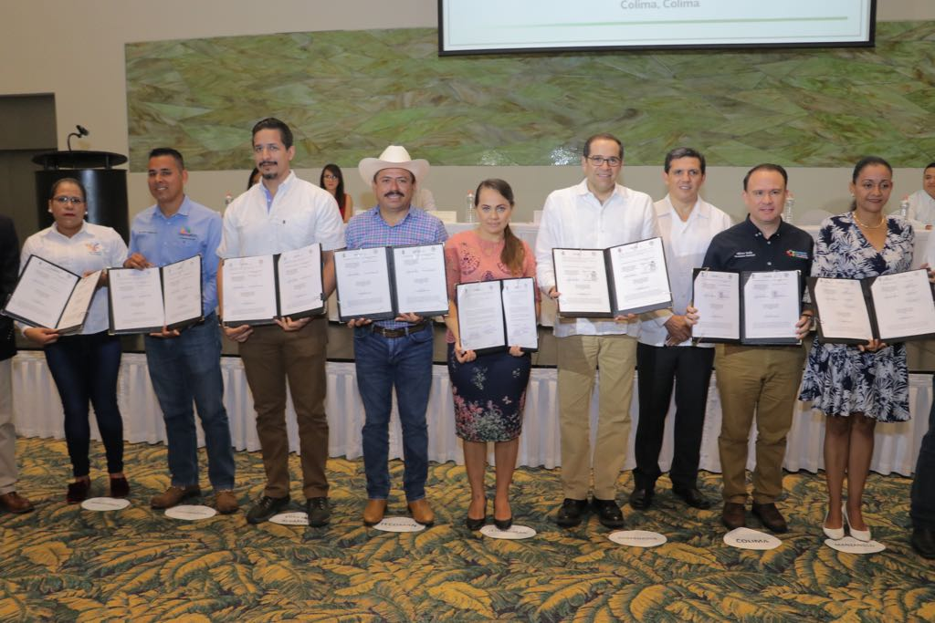
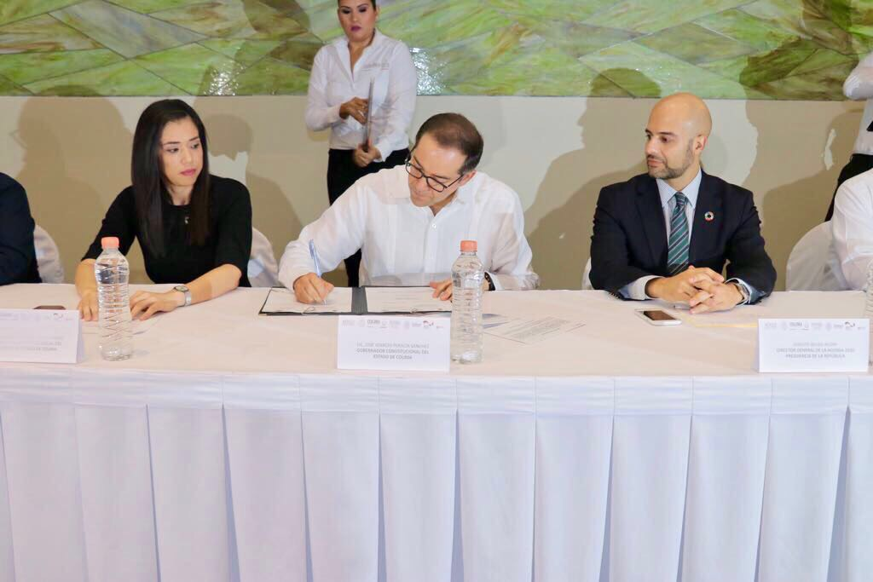

Slide 10
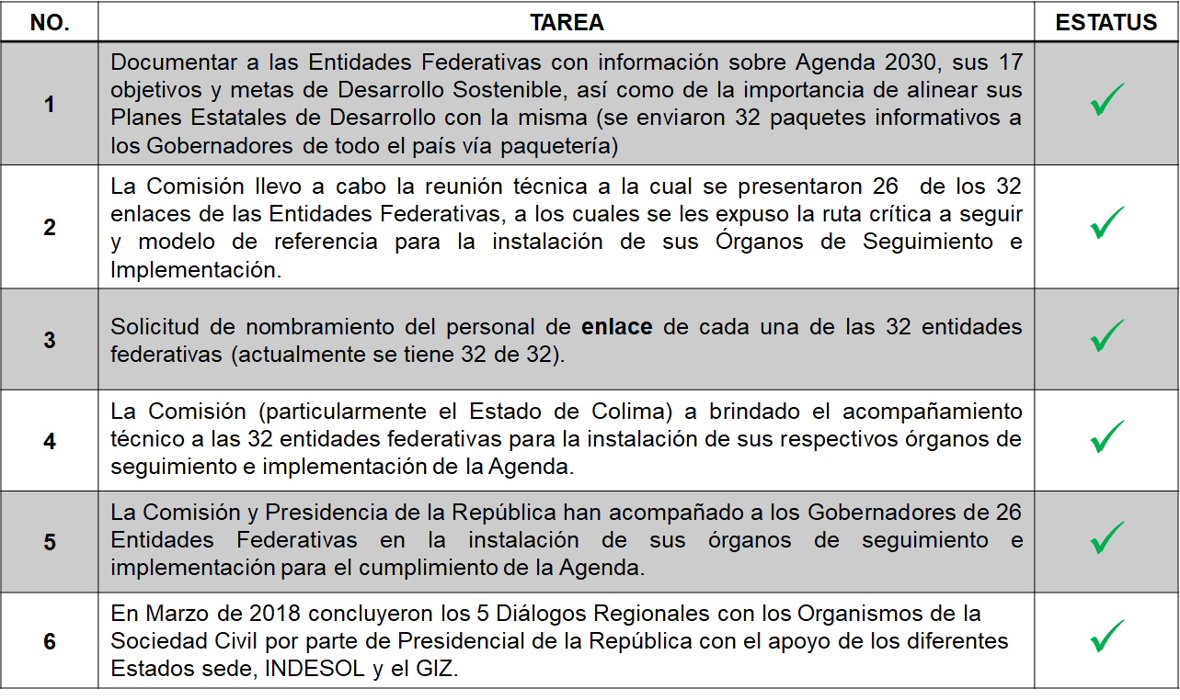
4.1.- REPORTE DE ACCIONES REALIZADAS POR LA COMISIÓN

Slide 11
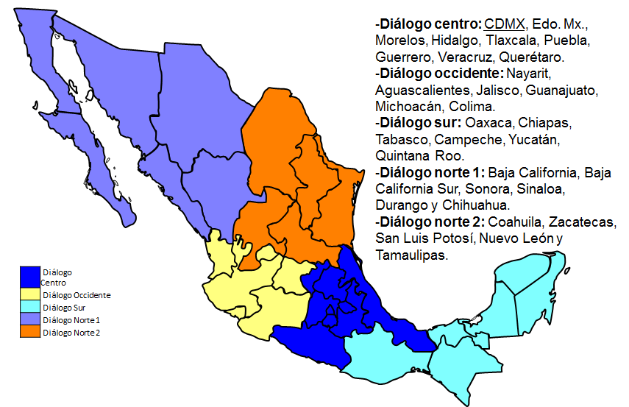
4.2.- Diálogos Regionales
Objetivo: Generar un espacio de participación de la sociedad civil para elaborar propuestas sobre prioridades temáticas en la región para la formulación de la Estrategia Nacional de la Agenda 2030.
EN 16 DE MARZO CONCLUYERON LOS 5 DIALOGOS REGIONALES CON LOS ORGANISMOS DE LA SOCIEDAD CIVIL CON APOYO DE LOS ESTADOS DE CDMX, COLIMA, SINALOA, NUEVO LEON Y CHIAPAS.

Slide 12
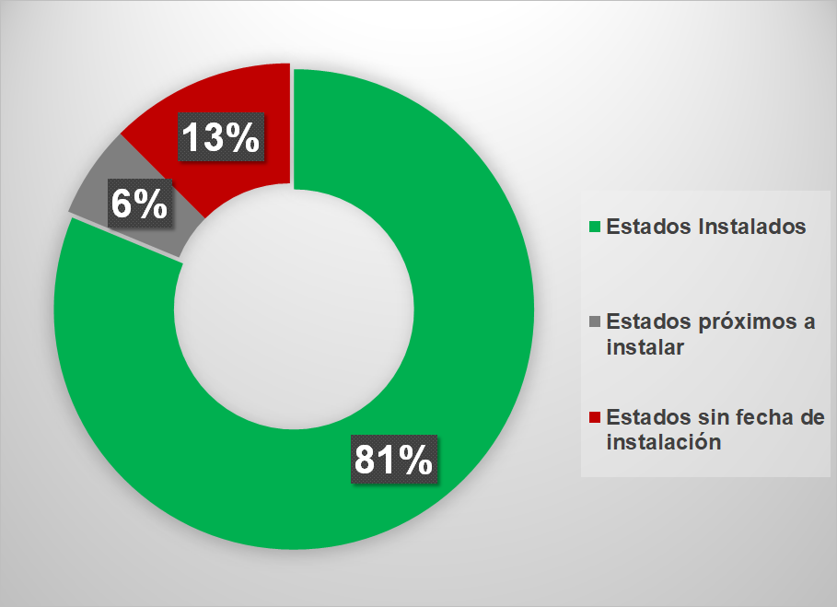
4.3.- Instalación de los Órganos de Seguimiento e Implementación para la Agenda 2030 en las entidades federativas
26 Estados ya instalaron sus Órganos de Seguimiento e Implementación de la Agenda 2030:
Nuevo León
Colima
Chiapas
Sinaloa
Morelos
Puebla
Ciudad de México
Hidalgo
Campeche
Chihuahua
Zacatecas
Baja California
San Luís Potosí
Estado de México
Guanajuato
Baja California Sur
Michoacán
Aguascalientes
Tabasco
Tlaxcala
Oaxaca
Coahuila
Guerrero
Nayarit
Durango
Querétaro
Próximos a instalar: Quintana Roo y Sonora.

Slide 13
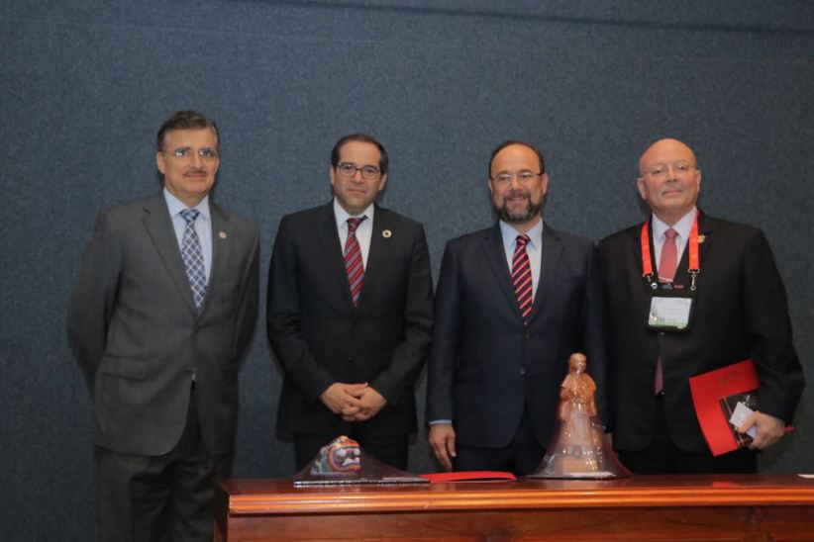
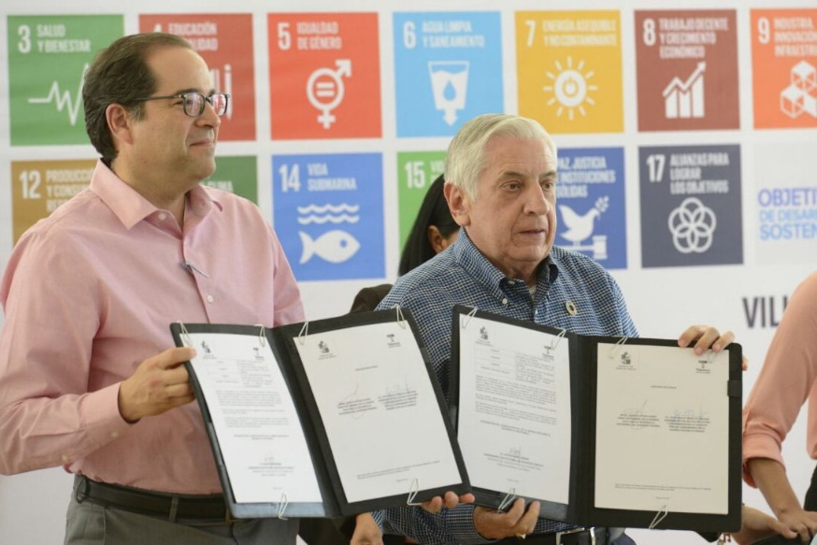
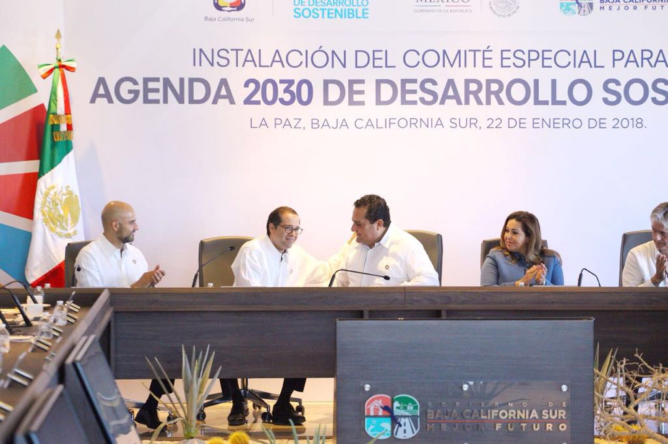
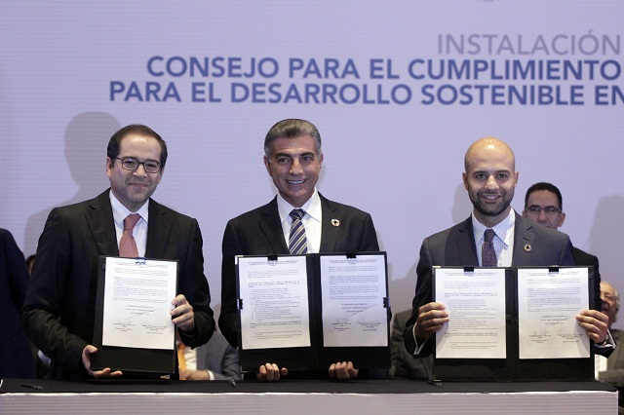

Slide 14
4.4.- Acciones para cumplir con la instalación del 100% de los Estados
Con el objetivo de lograr la instalación de todos los Órganos de Seguimiento e Implementación, se enviaron 3 oficios a los Gobernadores de los Estados faltantes (en todo momento fue notificada la CONAGO, así como Presidencia de la República para dar seguimiento a esta acción).
Dichos oficios ofrecían el apoyo técnico y jurídico a todos los Estados por igual para lograr la instalación de sus OSI.
Oficios fueron los:
OCG/019/2018 de fecha 22 de Febrero de 2018 a 13 Estados.
OCG/0050/2018 de fecha 03 de Abril de 2018 a 10 Estados
OCG/0073/2018 de fecha 07 de Mayo de 2018 a 6 Estados

Slide 15
4.5.- Ruta Crítica para la implementación de la Agenda en los Estados
El Modelo de referencia está integrado por 6 elementos que permiten la implementación de la Agenda 2030:
Modelo en entidades (Caso Colima)
1. Recopilación y análisis de información sobre la situación actual
2.- Infraestructura normativa e institucionalización
3. Mecanismo tecnológico de información (MTI)
4.- Establecimiento de prioridades y programa operativo
5.- Programación Presupuestal
6.- Evaluación de la Implementación y de los resultados

Slide 16
1.- Recopilación y análisis de información sobre la situación actual
Solicitar un enlace personal a los titulares de las dependencias federales, estatales y municipales que integren el Órgano de Seguimiento e Implementación (integración de un equipo operativo para el cumplimiento de los trabajos).
Capacitar a los enlaces sobre la importancia de su rol, los instrumentos de recopilación y el proceso del mismo.
Validar la información por los titulares de las dependencias.
Enviar la información validada a través del MTI.
En Colima se solicitó la designación de 2 enlaces a cada dependencia integrante del Subcomité Especial, con un perfil profesional y experiencia en el área de planeación.
Posterior a la capacitación, integraron la información de cada una de sus dependencias, siendo validadas por sus titulares y capturadas a través del MTI.

Slide 17
2.- Infraestructura Normativa e Institucionalización
Definir el Órgano de Seguimiento e Implementación (consultando la Ley de Planeación del Estado y su Reglamento).
Definir la integración del OSI.
Acta de integración.
Instalación.
Elaboración del Manual de Operación del OL.
Desarrollo de acuerdos de adhesión en los municipios con el Gobierno de la Entidad Federativa.
En Colima se instaló el Órgano de Seguimiento e Implementación (denominado Subcomité Especial para la puesta en Marcha de la Agenda 2030), con la participación de 30 dependencias Federales, 28 Estatales y 10 Municipales.

Slide 18
3.- Mecanismo Tecnológico de Información
Definir los requisitos del Mecanismo Tecnológico de Información MTI.
Gestionar la colaboración de la academia para el desarrollo del MTI (alianzas con Universidades e Instituciones de Educación Superior).
Pilotaje y revisión del MTI.
Apertura del MTI.
Ajustes y mejora continua.
Se solicitó la colaboración de la Universidad de Colima para el desarrollo del MTI, con el que se recopila la información de cada dependencia integrante del Subcomité Especial.
Derivado del pilotaje, se realizan mejoras a la plataforma.

Slide 19
4.- Establecimiento de prioridades y programa operativo
Análisis para identificar alineamientos y asimetrías en programas y políticas públicas (integración de un Equipo Estratégico de expertos para el análisis de la información).
Identificación de las prioridades de cumplimiento en la entidad respecto a los ODS.
Programa de implementación operativa para el cumplimiento de los ODS y sus prioridades.
En Colima se identificaron 958 programas y subprogramas relacionados con el desarrollo del estado. Con ellos se conformó una base de datos para conocer el grado de asimetría y alineamiento programático, presupuestal y de operación en el ámbito de la entidad.
Con estas acciones de diagnóstico, prospectiva y análisis, se contará con un programa de implementación de los ODS, monitoreando los programas existentes y diseñando nuevos instrumentos de política pública armonizadas con la Agenda 2030.

Slide 20
5.- Programación Presupuestal
Elaboración de la Estructura Programática.
Presupuestación.
Vinculación de las metas de los ODS con los Pp.
En Colima alineó su Proyecto de Presupuesto de Egresos del Estado con los ODS, con la definición de Proyectos Especiales por Dependencia, alineando los mismos con sus respectivas fuentes de financiamiento, basados en la metodología de marco lógico MML (MIR y Ficha Técnica de Indicadores).

Slide 21
4.6.- Acciones Adicionales Realizadas por la Comisión de Junio 2017 a Mayo 2018
1
Presentación de la Agenda 2030 en UNESCO, 8 de Noviembre de 2017.
2
Conferencia “Estrategia Nacional para la Agenda 2030”ante las 191 instituciones miembros de la ANUIES, 23 de Noviembre de 2017.
Reunión UNESCO, INIFED y Gobierno del Estado sobre Infraestructura Educativa en el marco de la Agenda 2030, 12 de Enero de 2018.
3
Reunión en Presidencia de la República con Organismos de Cooperación Alemana, Italiana y Española, INIFED, UNESCO, INJUVE, ANUIES y Gobierno del Estado, sobre estrategia en materia pública para la Agenda 2030, 25 de Enero de 2018.
4

Slide 22
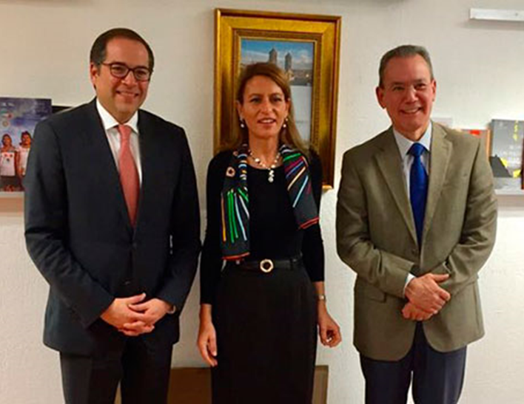
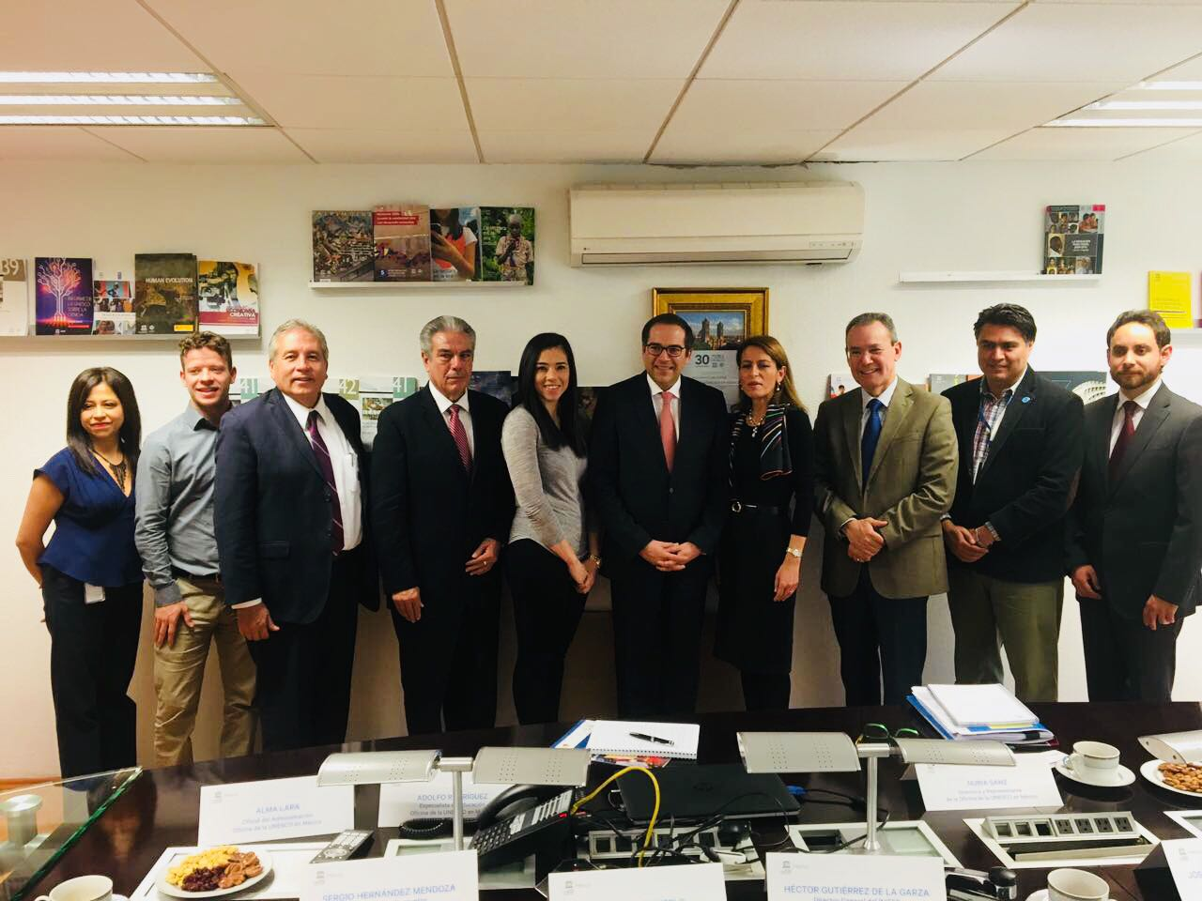
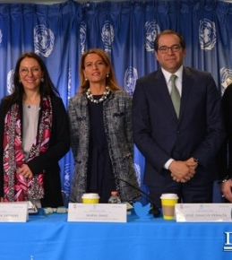

Slide 23
4.7.- Siguientes pasos
Concluir con la instalación de los Órganos de Seguimiento e Implementación en los 6 Estados de la República pendientes.
1
2
Reunión con INEGI y CIDE para determinar el mecanismo de evaluación y seguimiento.
Definir las metas y los indicadores Nacionales, Estatales y Municipales. (Juntos)
3
Someter a consulta pública de todos los Estados la Estrategia Nacional de Implementación de la Agenda 2030.
4

Slide 24
4.7.- Siguientes pasos
5
Utilizar la plataforma digital www.agenda2030.mx como herramienta oficial para dar a conocer los avances de la Comisión.
Presidencia la república convocará a la primera sesión del Consejo Nacional para la Implementación de la Agenda 2030 en CDMX.
6
Presidencia y GIZ llevaran a acabo una estrategia de capacitación a enlaces de los Estados con órganos instalados y convocatoria a mejores prácticas sub-nacionales.
7

Slide 25
“Que nadie se quede atrás”

